Slide 1




Все про таксономію:
розбір змін, інструментів та помилок
Анастасія РОМАНЮК
співвласниця компанії Global Mind Enterprise
експертка з цифрової трансформації фінансової звітності та впровадження таксономії UA XBRL

Slide 2



План семінару
Вступ до XBRL UA Вимоги регуляторів – НБУ, НКЦПФР Основні зміни в 2025 році Які блоки обов’язкові до заповнення Фінансові інструменти – повнота заповнення Практичний розбір помилок Інструменти перевірки правильності заповнення Обговорення проблем таксономії

Slide 3



Вступ до XBRL UA
Еволюція фінансової звітності: Перехід від паперових та неструктурованих форматів до стандартизованих цифрових форм.
Вимоги законодавства: Україна інтегрує свої фінансові практики з міжнародними стандартами, і Таксономія МСФЗ UA є обов'язковою для компаній, які складають звітність за міжнародними стандартами.
﻿﻿Актуальність для бізнесу: Впровадження Таксономії МСФЗ UA — це інвестиція в розвиток бізнесу, яка забезпечує не лише відповідність вимогам регуляторів, але й відкриває нові можливості для масштабування, автоматизації та залучення партнерів на міжнародному рівні.

Slide 4

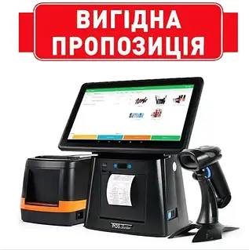

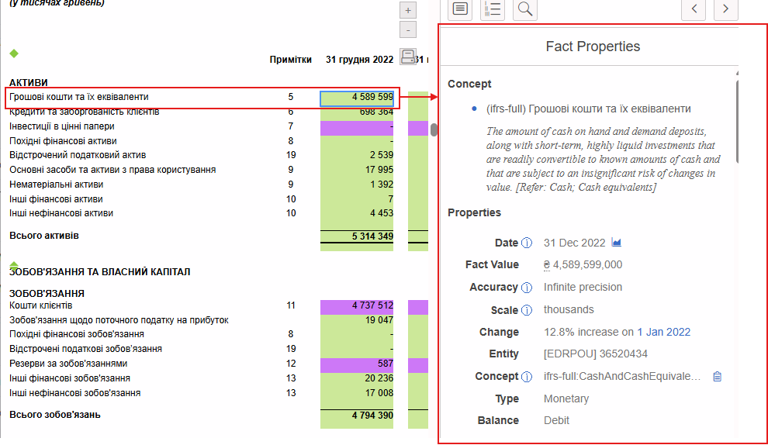
XBRL - вирішення проблеми комунікації
Стандарт, який використовується касовими апаратами, - це штрих-код. Стандарти штрих-кодів ідентифікують продукт в унікальний спосіб, так само як XBRL ідентифікує унікальні дані у фінансовому звіті.

Slide 5
Таксономія – це класифікаційна система, яка може бути використана для ідентифікації та структурування інформації з метою полегшення її пошуку та обробки користувачем. Наприклад, роздрібний продавець може використовувати таксономію для товарів, які він продає в Інтернеті. Ця таксономія, ймовірно, включатиме коди та мітки, які однозначно ідентифікують кожен товар і надають інформацію таким чином, як, наприклад, короткі описи товару, очікувані терміни його доставки, посилання на магазини, де доступні ці товари.
Таксономія МСФЗ публікується Фондом з МСФЗ для сприяння поданню в електронному форматі фінансової звітності, складеної відповідно до Міжнародних стандартів фінансової звітності.
Система Таксономії МСФЗ перераховує та визначає конкретні коди, якими можна скористатися для ідентифікації інформації, розкритої у фінансовій звітності за МСФЗ.
Таксономія UA XBRL МСФЗ – таксономія фінансової звітності в Україні, що затверджується та оприлюднюється Міністерством фінансів України. Вона адаптована до особливостей складання фінансової звітності в Україні та включає в себе також звіт аудитора, звіт про управління і звіт про платежі на користь держави.

Slide 6


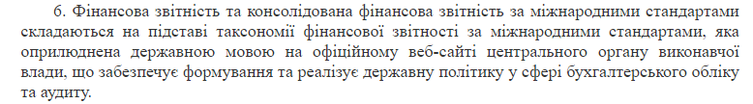
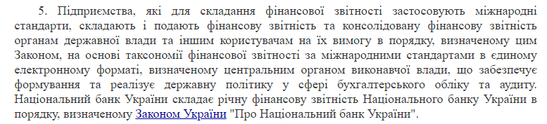
Законодавчі вимоги
Закон України «Про бухгалтерський облік та фінансову звітність в Україні»
Ст. 11
Ст. 3

Slide 7
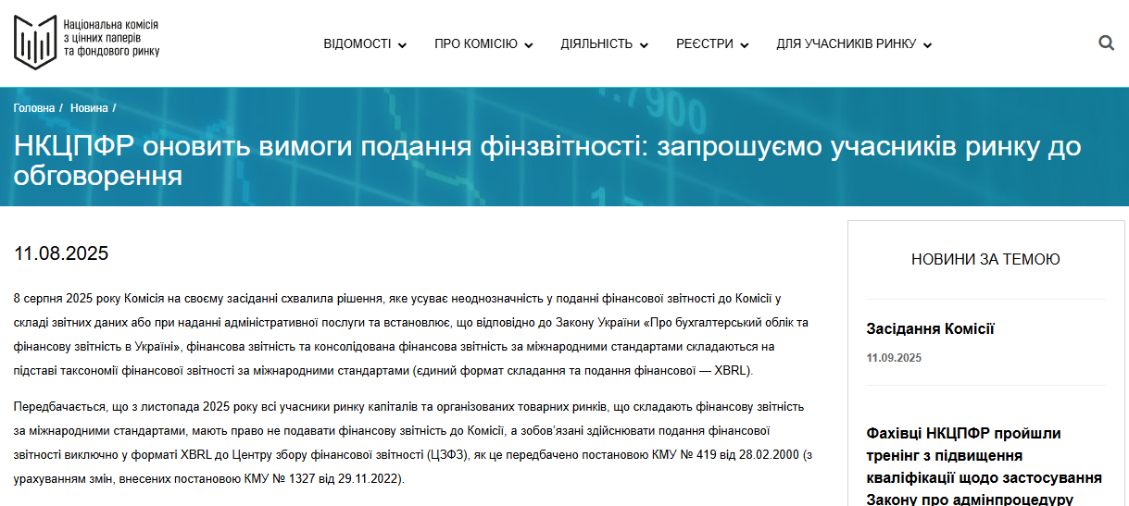
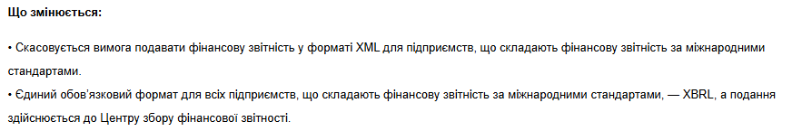

Slide 8
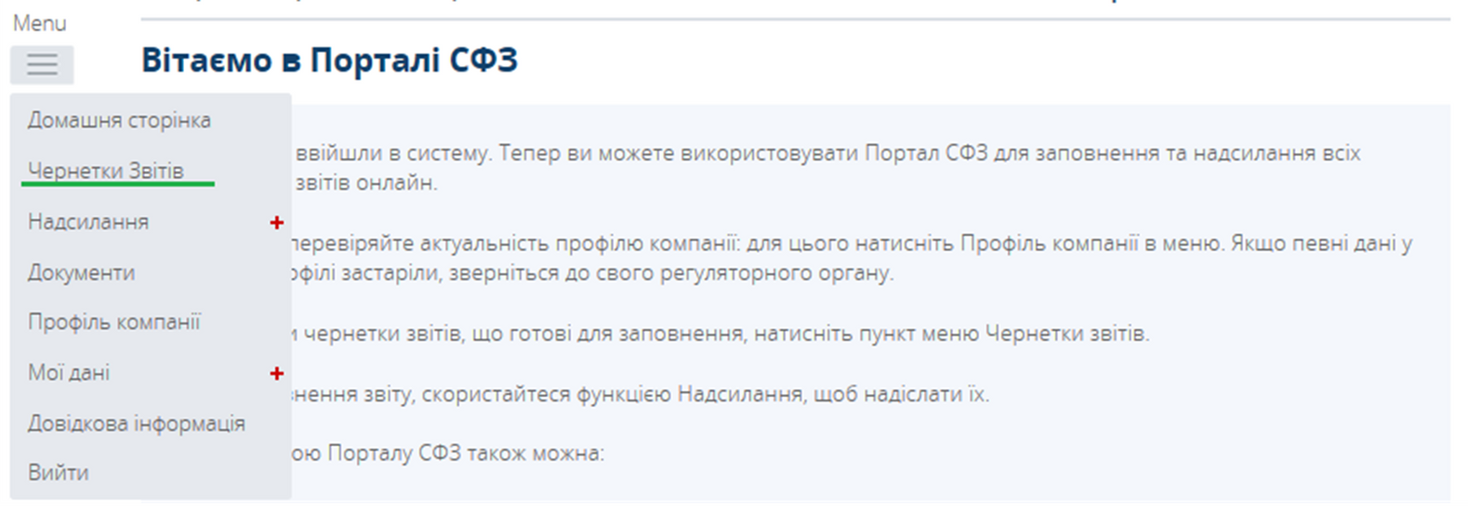



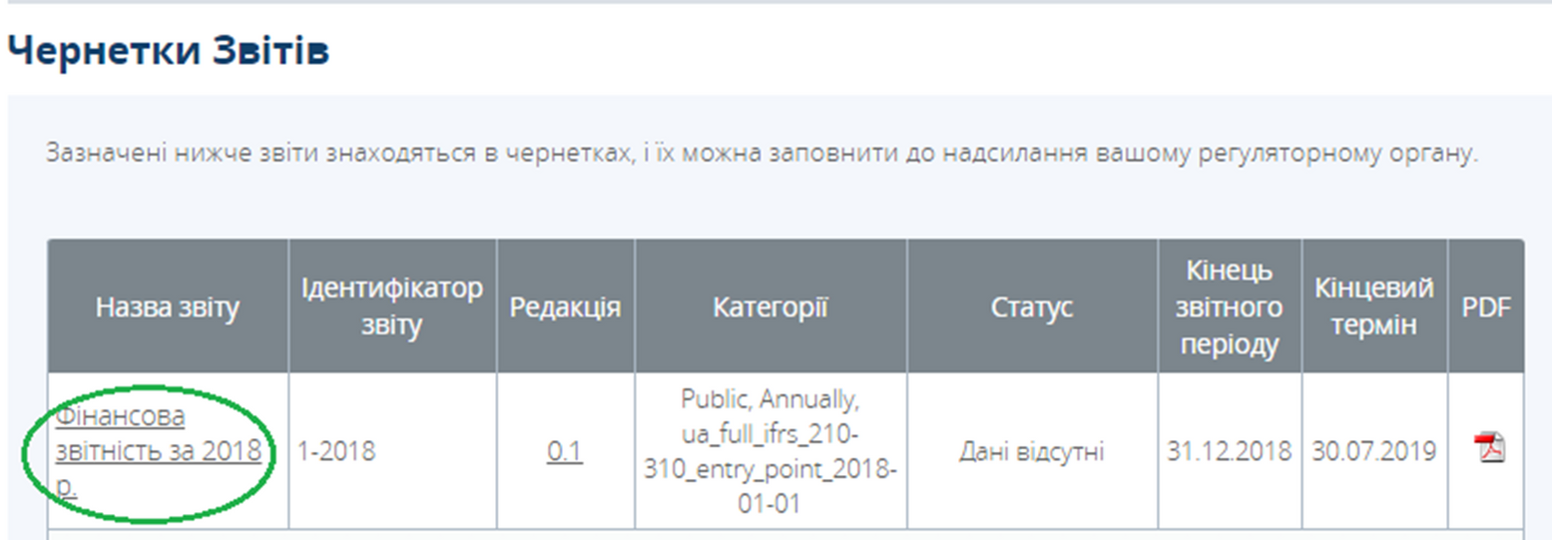
Дана інформація взята з Посібника користувача Порталу Центру збору фінансової звітності (ЦЗФЗ) для суб‘єктів звітування

Slide 9

Станом на вересень 2025 року компанії, що звітують за МСФЗ повинні подати до Порталу СФЗ (https://frs.gov.ua/) пакети звітів за наступні періоди (за необхідності додається ще окремо консолідована звітність):
Річні
Проміжні
2020
1 квартал 2021
1 півріччя 2021
9 місяців 2021
2021
2022
1 квартал 2022
1 півріччя 2022
9 місяців 2022
2023
1 квартал 2023
1 півріччя 2023
9 місяців 2023
2024
1 квартал 2024
1 півріччя 2024
9 місяців 2024
1 квартал 2025
1 півріччя 2025

Slide 10
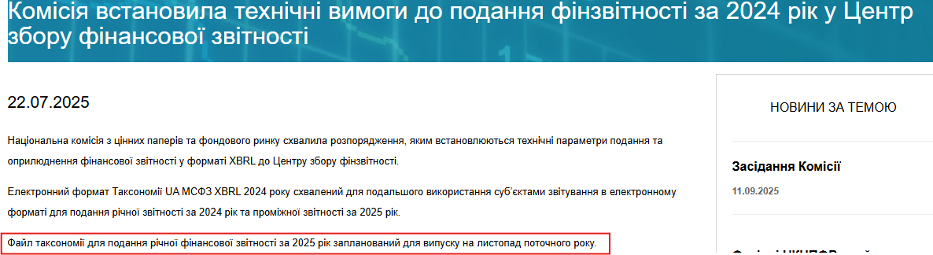
Очікування щодо нової таксономії
210_310
220_320
https://www.nssmc.gov.ua/komisiia-vstanovyla-tekhnichni-vymohy-do-podannia-finzvitnosti-za-2024-rik-u-tsentr-zboru-finansovoi-zvitnosti/

Slide 11
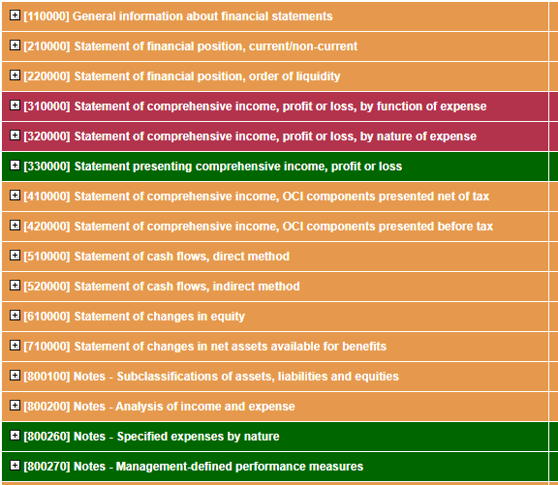
Дострокове застосування МСФЗ 18
Будуть видалені через неактуальність МСБО 1
Єдина форма для розкриття фінансового результату
Будуть добавлені нові примітки під МСФЗ 18 та 19

Slide 12
ЩО Є ОБОВ'ЯЗКОВИМ У РІЧНІЙ ТА ПРОМІЖНІЙ ЗВІТНОСТІ ЗА ТАКСОНОМІЄЮ
РІЧНА | ПРОМІЖНА | Код примітки XBRL
звіт про фінансовий стан на кінець періоду | стислий звіт про фінансовий стан | 210000/220000
звіт про сукупні доходи за період | стислий звіт або стислі звіти про прибуток або збиток та інший сукупний дохід | 310000/320000 + 410000/420000
звіт про рух грошових коштів за період | стислий звіт про рух грошових коштів | 510000 (520000)
звіт про зміни у власному капіталі за період | стислий звіт про зміни у власному капіталі | 610000
примітки, що містять стислий виклад суттєвих облікових політик та інші пояснення | деякі пояснювальні примітки
 | Проміжну звітність також можна готовити у повному форматі, по аналогії з річним звітом

Slide 13
Код примітки XBRL | Код примітки XBRL
104000-1 або/та 104000-2 | 811000
110000 | 815000
210000/220000 (одна з) | 818000
310000/320000 (одна з) | 822100
410000/420000 (одна з) | 822390 (заповнюються необхідні примітки з 822390-01 по 822390-22)
510000/520000 (одна з) | 823180
610000 | 827570
800100 | 832610
800200 | 826380
800300 | 842000
800500 | 835110
800610 | 851100
810000 | 880000

Slide 14
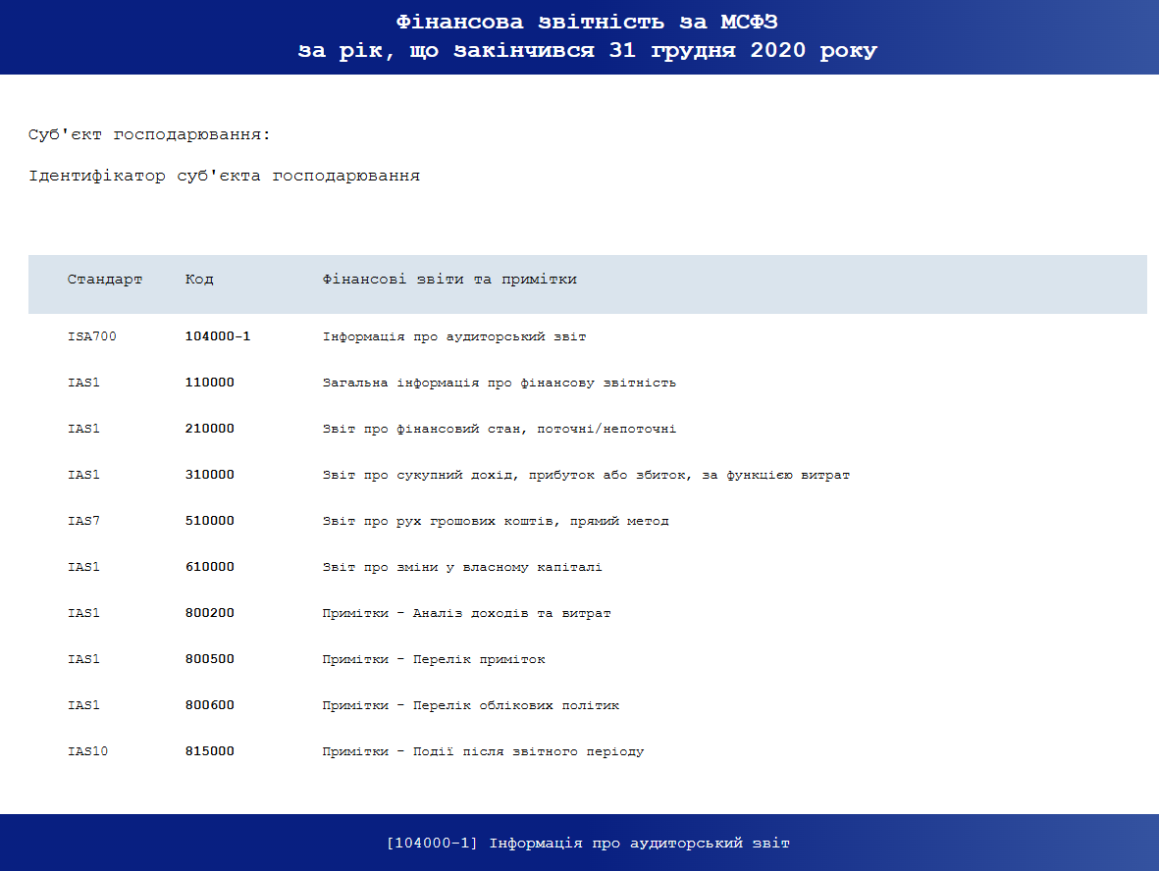
Всі примітки до фінансової звітності були занесені у 800500 примітку, в тому числі розкриття про ОЗ та фінансові інструменти

Slide 15
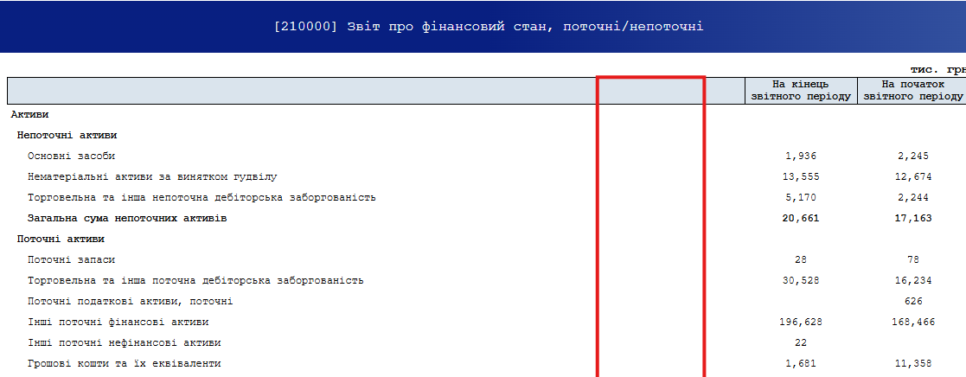
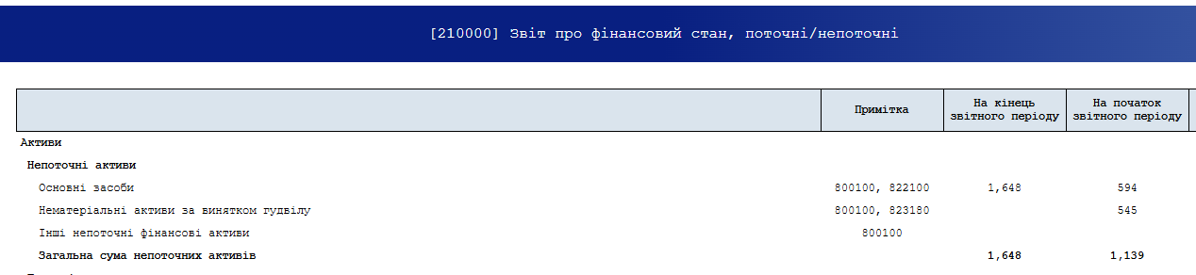
Не забуваємо проставляти коди приміток де розкривається та чи інша стаття основних форм (по аналогії з паперовим фінзвітом)

Slide 16





Безкоштовне: iXBRL Report – Система створення iXBRL звітності
Інструменти для: валідації складання XBRL звітів
Платне: M.E.Doc.Фінансова звітність за МСФЗ (формат iXBRL)
Безкоштовне: Arelle
Платне: Altova XMLSpy
Платне: Caseware Financials

Slide 17



https://global-mind.com.ua/
Анастасія
РОМАНЮК
a.romaniuk@global-mind.com.ua
+38 (099) 038 13 84
https://global-mind.com.ua/

